Slide 1
이동규졔 R 미니 프로젝트
BAEKJOON사이트를 활용한 효율적인 공부방법 제시
멀티캠퍼스 빅데이터 분석서비스개발 이동규
멀티캠퍼스 빅데이터 분석서비스개발 이지혜
이동규
데이터 수집
데이터 전처리
Selenium을 활용한 웹 크롤링
이지혜
데이터 분석
데이터시각화
ggplot2를 활용한 그래프 작성

Slide 2
이동규졔 R 미니프로젝트
분석 필요성
알고리즘을 처음 공부할 때 공부 순서를 정하기 어려웠습니다.
이때 정답율이 높은 문제 순으로 공부한다면
접근이 용이할 것이라고 생각했습니다.
따라서 알고리즘을 공부하는 학생 입장에서
정답율을 분석해 각 알고리즘의 난이도를 가늠해보고 보고,
이에 따라 공부 순서와 보완해야 할 부분을 계획하고자 합니다.
우리의 분석 결과를 보고, 알고리즘을 처음 공부하는 학생들이
공부 계획을 세우는 데에 참고할 수 있을 것입니다.

Slide 3
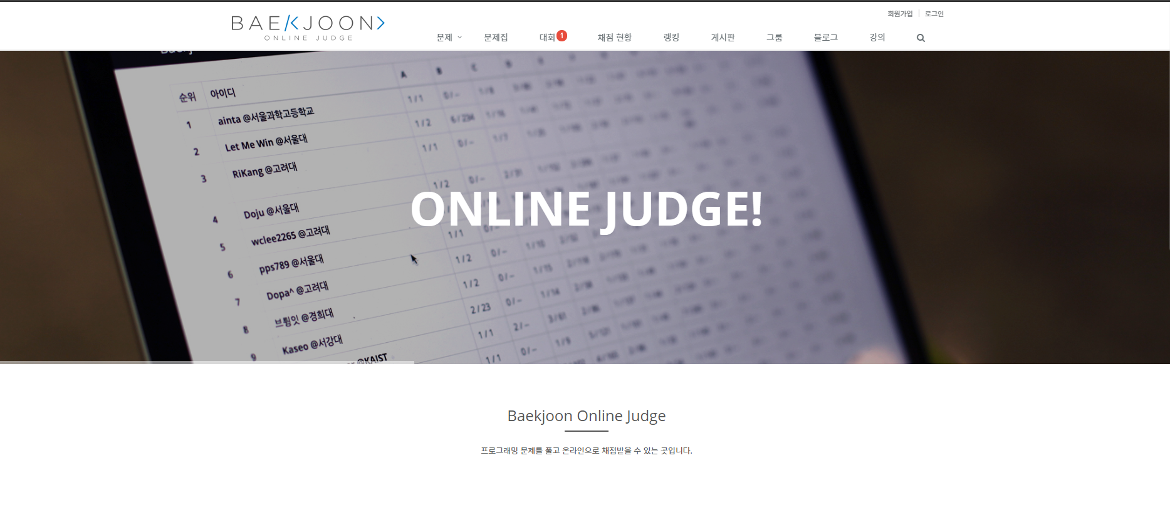
이동규졔 R 미니프로젝트
BAEKJOON Homepage
온라인으로 제시된 문제를 풀어보고 공부하면서 코딩 능력을 확인하고 실력향상 할 수 있는 사이트

Slide 4
이동규졔 R 미니프로젝트
가설 1
알고리즘 별로 정답 비율을 분석했을 때
정답률이 높은 문제가 많을수록 쉬운 알고리즘이고,
정답률이 낮은 문제가 많을수록 어려운 알고리즘이다.

Slide 5
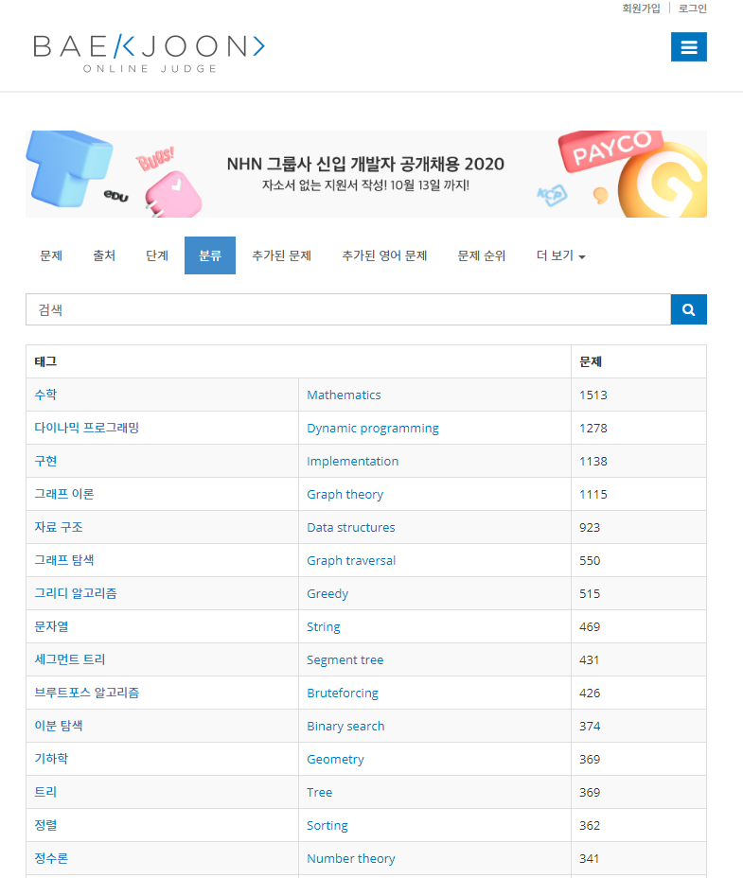
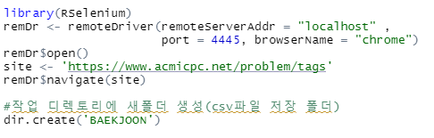
이동규졔 R 미니프로젝트
크롤링 과정_1
알고리즘별 분류 탭으로 이동

Slide 6
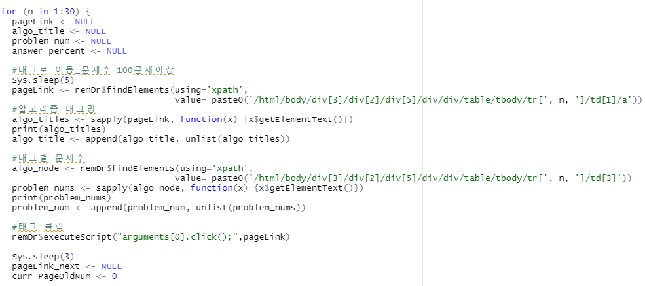
이동규졔 R 미니프로젝트
크롤링 과정_2
알고리즘별 태그명과 총 문제 수를 각각 변수에 저장
저장 후 태그명 클릭

Slide 7
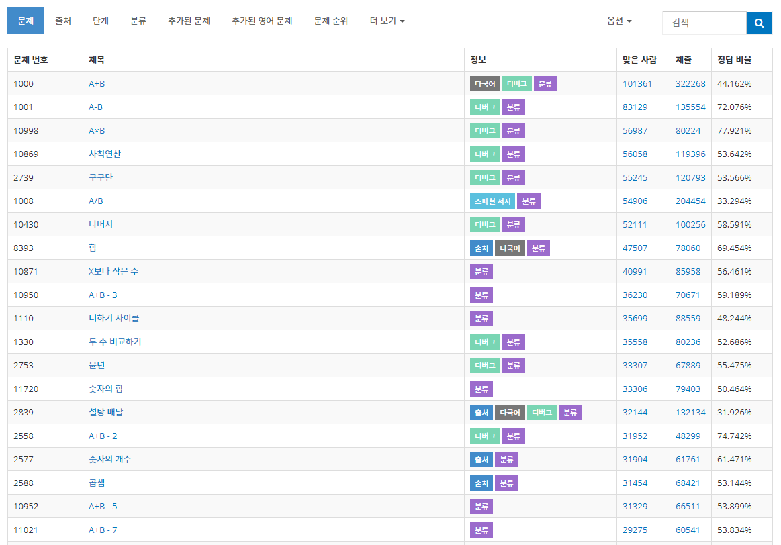
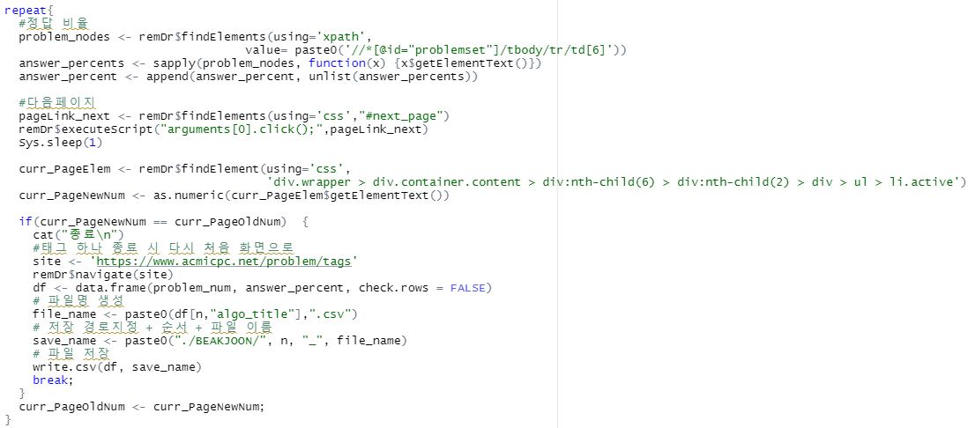

이동규졔 R 미니프로젝트
크롤링 과정_3
자동으로 다음 페이지의
태그명이 #next_page로 변경
현재 활성화된 페이지
마지막 페이지 까지 이동 후 각 알고리즘별 csv파일 생성

Slide 8
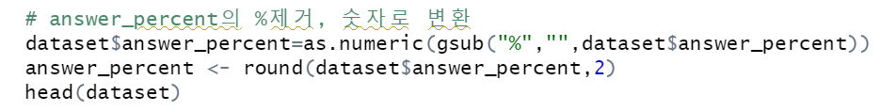
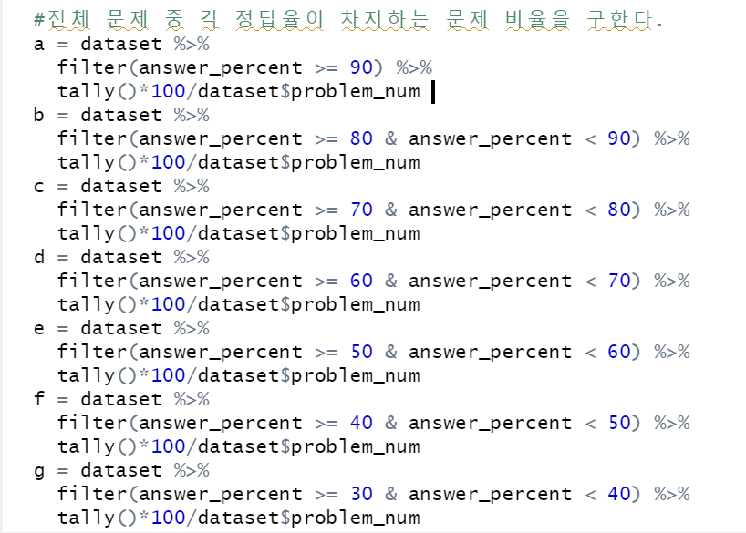
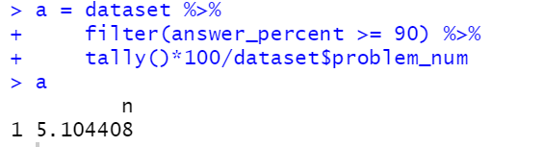
이동규졔 R 미니프로젝트
dplyr 패키지 전처리 과정
정답율에 표기된 % 문자를 삭제하고, 문자열을 숫자로 변환함
전체 데이터 셋 중 정답율이 차지하는 비율을 구함

Slide 9
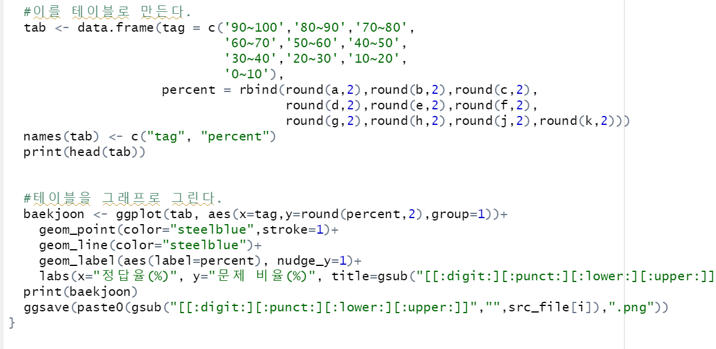
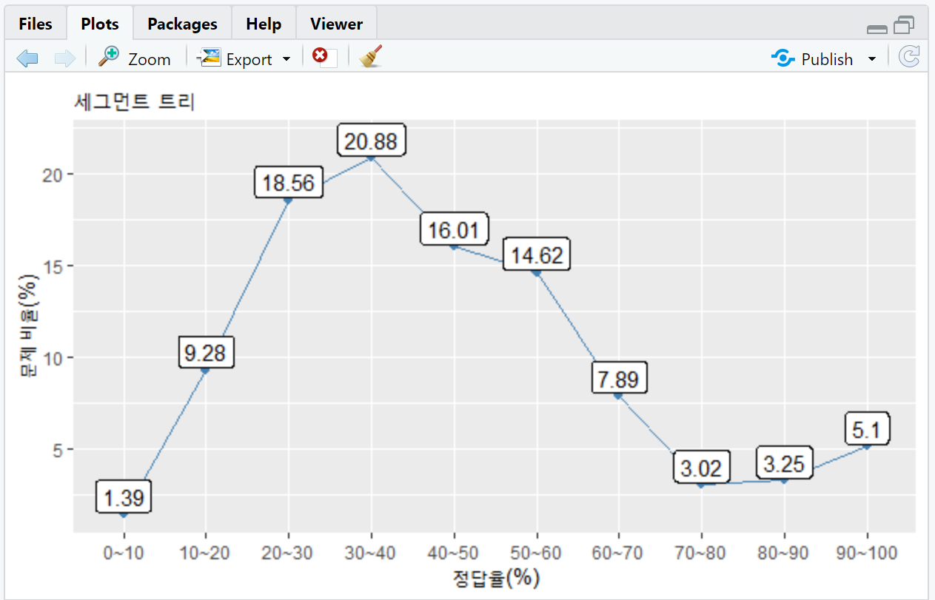
이동규졔 R 미니프로젝트
ggplot 시각화 과정

Slide 10
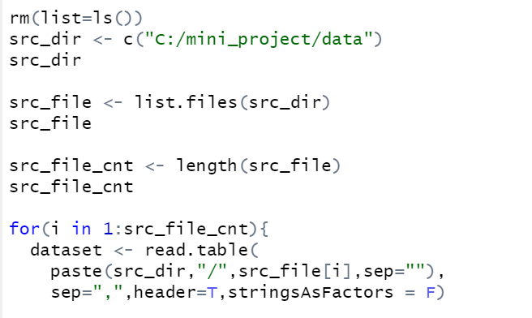
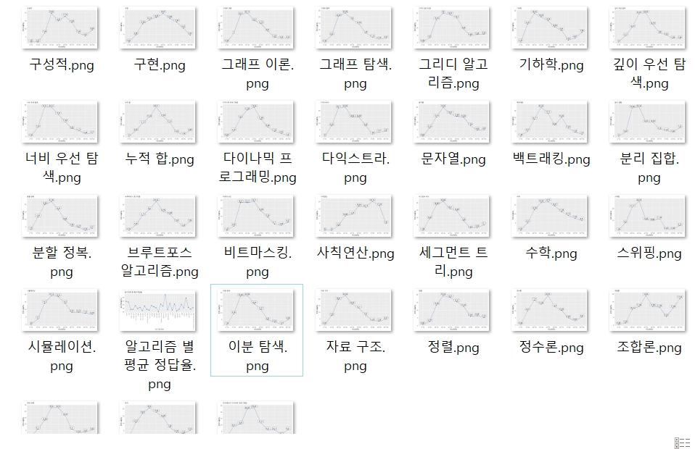
이동규졔 R 미니프로젝트
알고리즘별 그래프 생성과정
.
.
.
반복문을 사용하여 30개의 그래프를 생성 후, 저장

Slide 11
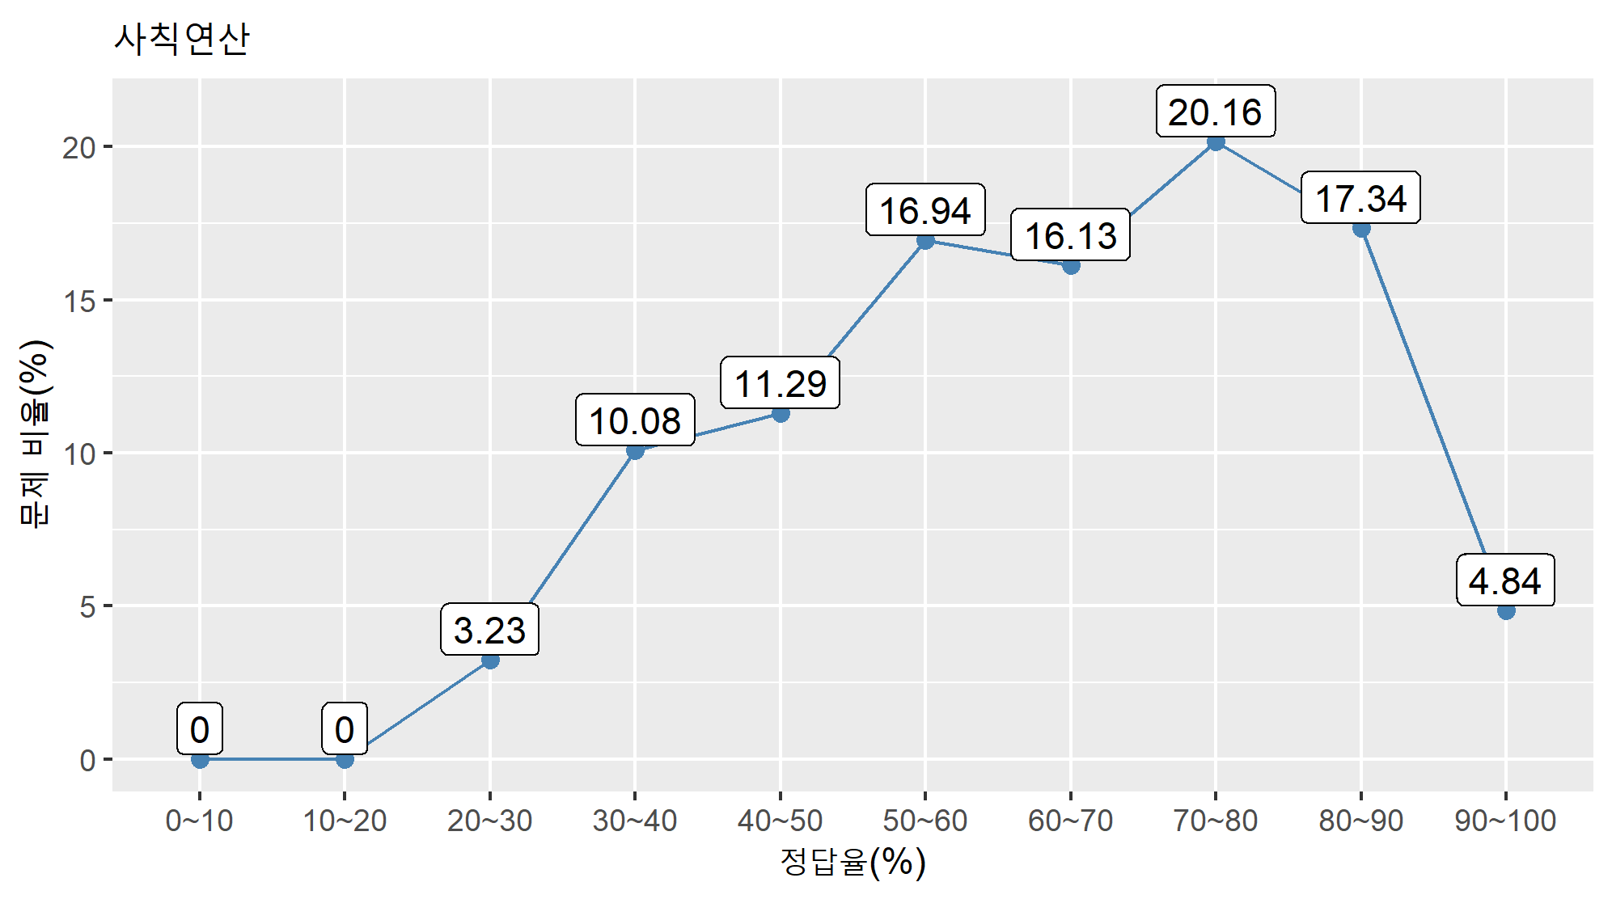
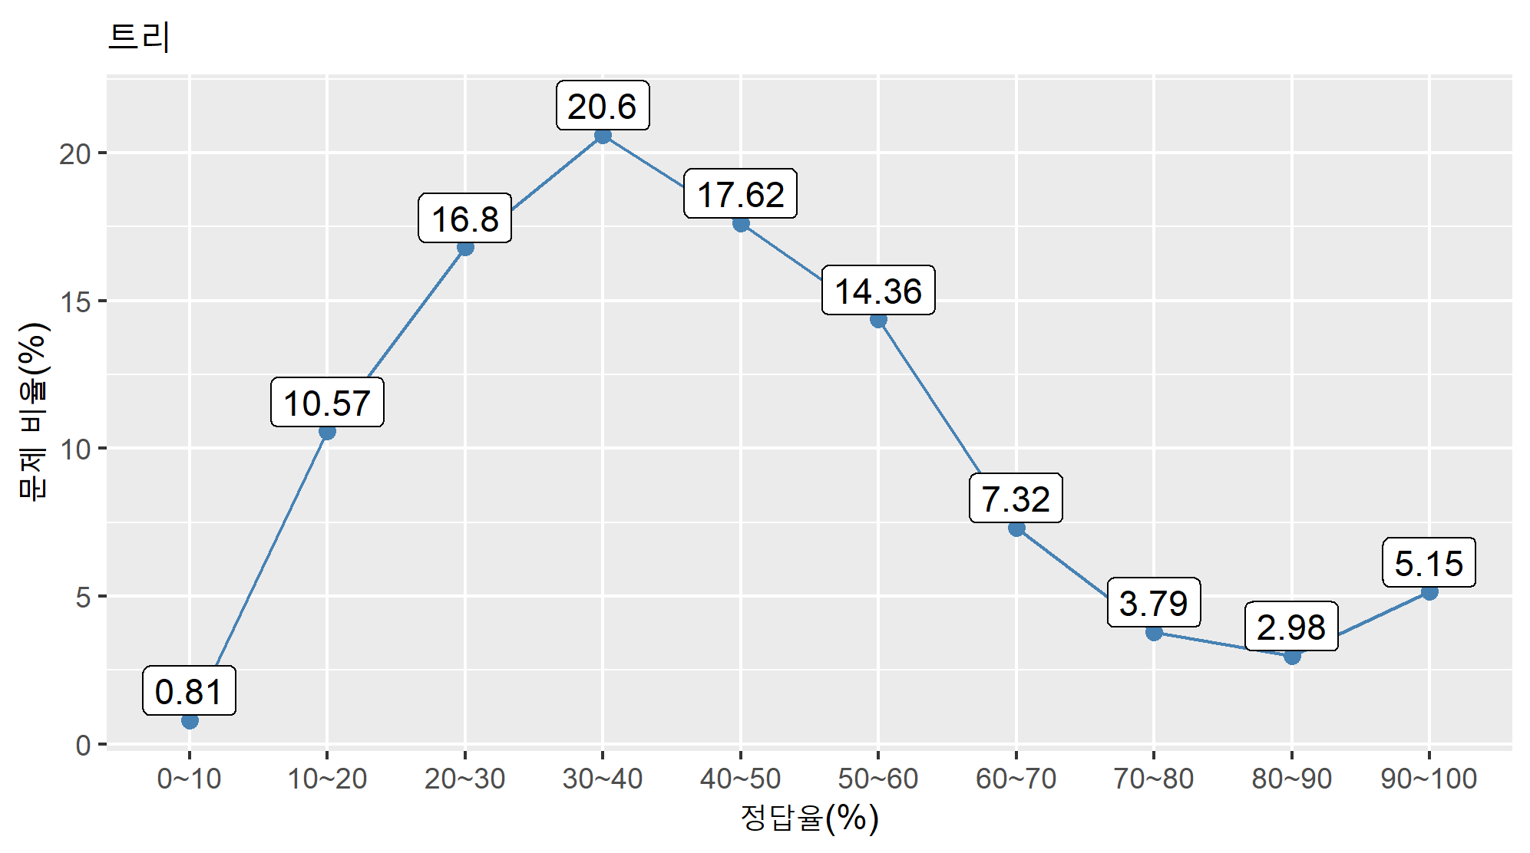
이동규졔 R 미니프로젝트
알고리즘 그래프 해석
우측이 볼록한 그래프는 난이도 쉬움을 나타냅니다.
사칙 연산의 경우, 정답 비율 70% 이상인 문제가 42.34%를 차지합니다.
좌측이 볼록한 그래프는 난이도 어려움을 나타냅니다.
트리의 경우, 정답 비율 40% 이하인 문제가 48.78%를 차지합니다.

Slide 12
이동규졔 R 미니프로젝트
가설 2
평균 정답비율이
각 알고리즘의 난이도를 뜻할 것이다.
각각의 알고리즘의 평균 정답비율이
높을수록 쉬운 알고리즘이다.

Slide 13
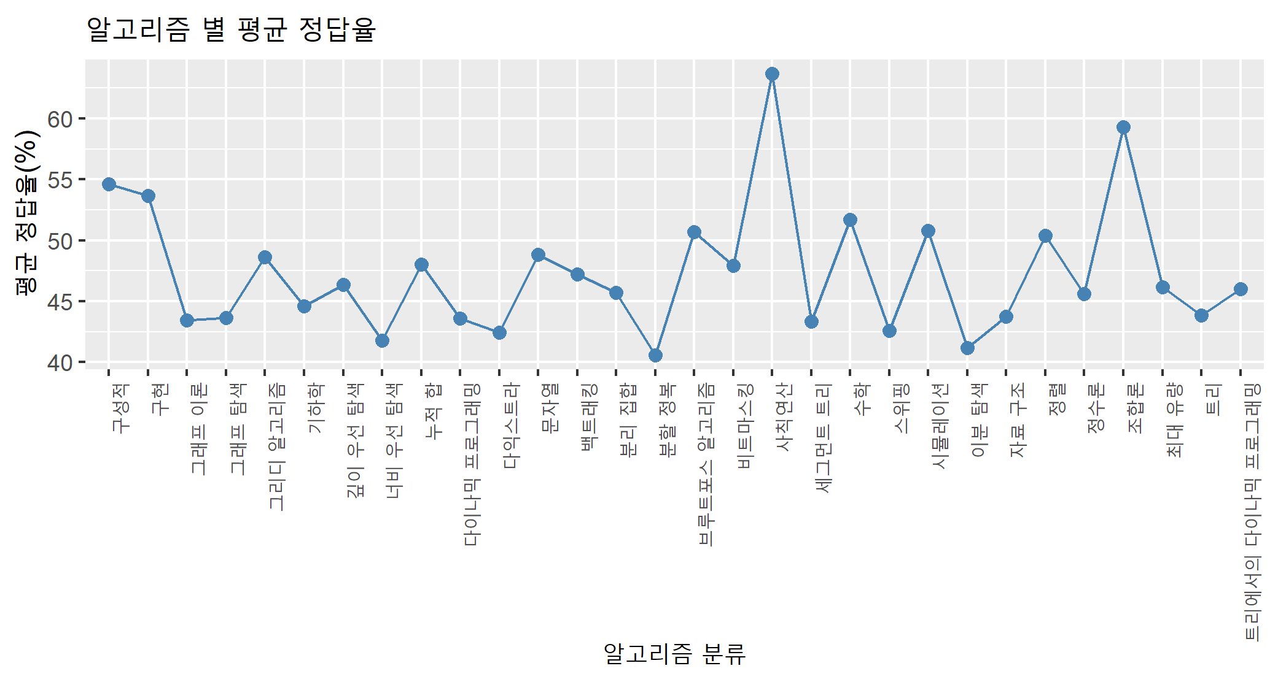
이동규졔 R 미니프로젝트
알고리즘 별 평균 정답비율 그래프
평균 정답율을 구했을 때 40%~65% 까지 평균 정답율이 골고루 분포함을 알 수 있다.

Slide 14
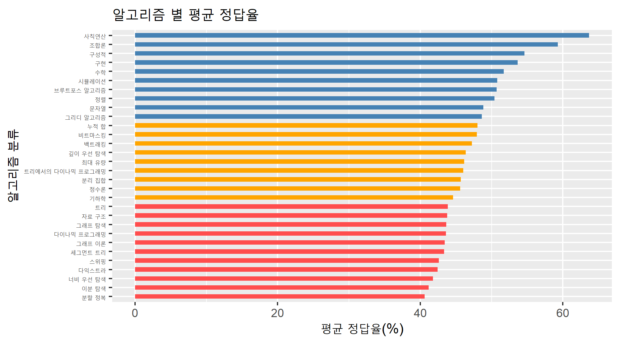
이동규졔 R 미니프로젝트
평균 정답률이 높은 순으로 도표
Easy
Normal
Hard
정답비율 간 편차를 반영해 상위 10개는 EASY, 중위 9개는 NORMAL, 하위 11개는 HARD로 분류하였다.

Slide 15
이동규졔 R 미니프로젝트
구체적 평균 정답률
순위 | algo_title | mean_percent(%)
1 | 사칙연산 | 63.67
2 | 조합론 | 59.3
3 | 구성적 | 54.6
4 | 구현 | 53.67
5 | 수학 | 51.71
6 | 시뮬레이션 | 50.8
7 | 브루트포스 알고리즘 | 50.71
8 | 정렬 | 50.4
9 | 문자열 | 48.83
10 | 그리디 알고리즘 | 48.62
11 | 누적 합 | 48.01
12 | 비트마스킹 | 47.95
13 | 백트래킹 | 47.23
14 | 깊이 우선 탐색 | 46.37
15 | 최대 유량 | 46.15
순위 | algo_title | mean_percent(%)
16 | 트리에서의 다이나믹 프로그래밍 | 46.03
17 | 분리 집합 | 45.7
18 | 정수론 | 45.59
19 | 기하학 | 44.6
20 | 트리 | 43.86
21 | 자료 구조 | 43.76
22 | 그래프 탐색 | 43.65
23 | 다이나믹 프로그래밍 | 43.58
24 | 그래프 이론 | 43.43
25 | 세그먼트 트리 | 43.33
26 | 스위핑 | 42.6
27 | 다익스트라 | 42.45
28 | 너비 우선 탐색 | 41.79
29 | 이분 탐색 | 41.17
30 | 분할 정복 | 40.59
평균 정답률 최상위와 최하위 간 편차는 23.08%이다.

Slide 16
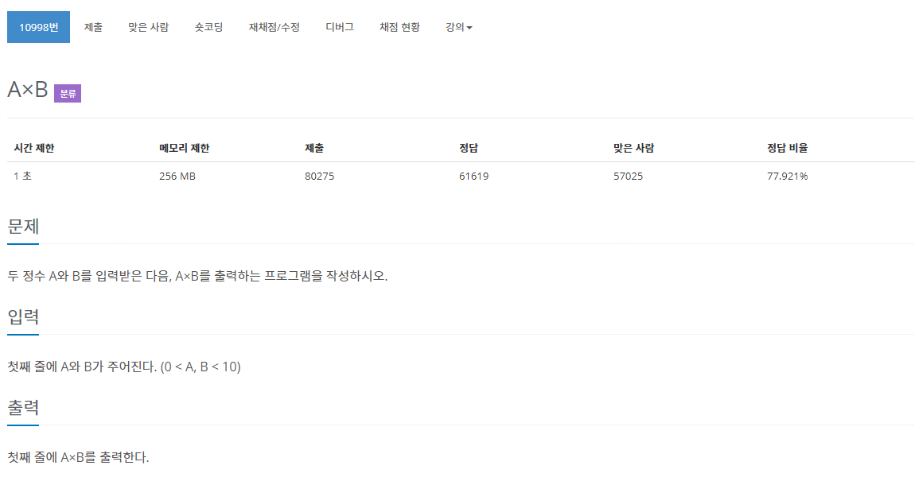
이동규졔 R 미니프로젝트
평균 정답비율이 제일 높은 알고리즘_사칙연산
정답 비율 78%에 가까운 문제. 파이썬 기초만 알아도 쉽게 풀 수 있는 문제로 구성되어 있다.

Slide 17
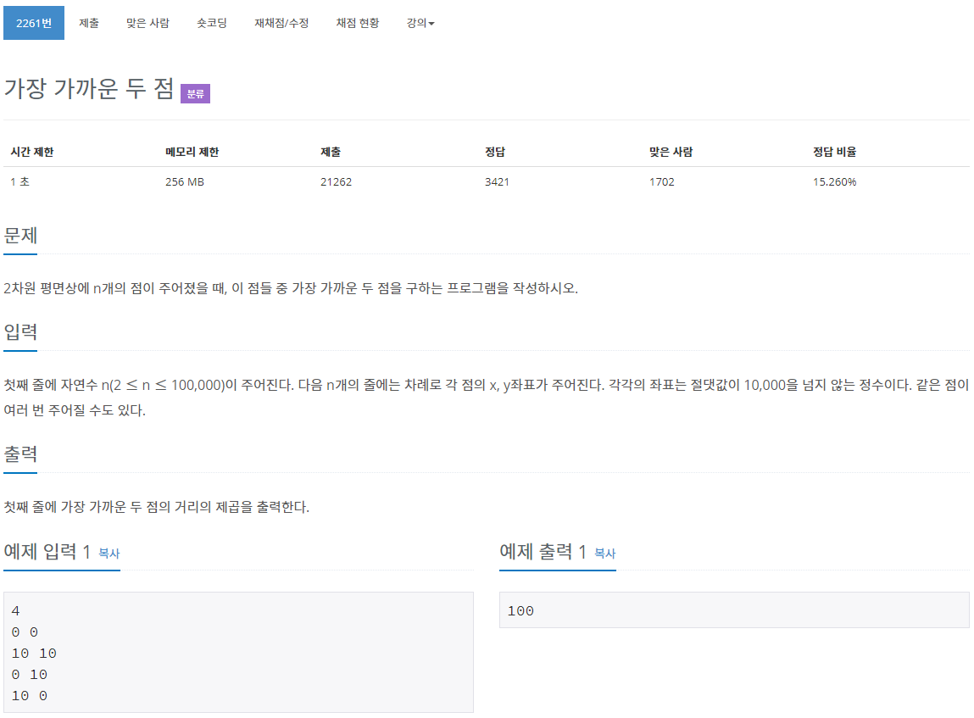
이동규졔 R 미니프로젝트
평균 정답비율이 제일 낮은 알고리즘_분할정복
정답 비율 15%의 문제. 문제를 이해하기까지 시간이 걸리고
사칙연산 알고리즘에 비해 많은 생각이 필요하며 난해하다.

Slide 18
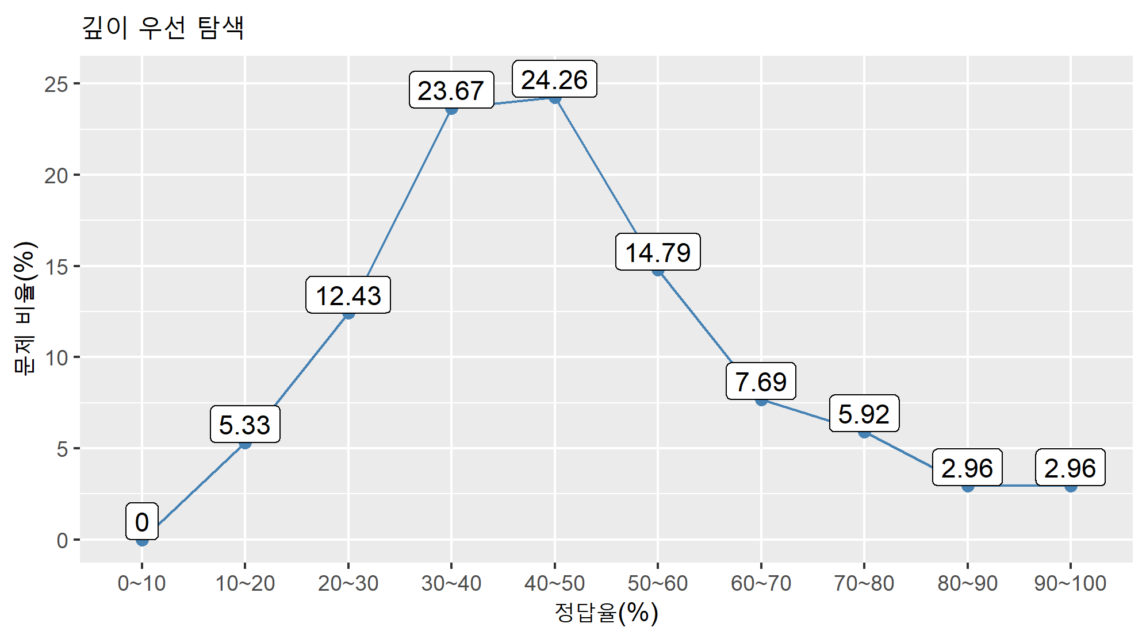
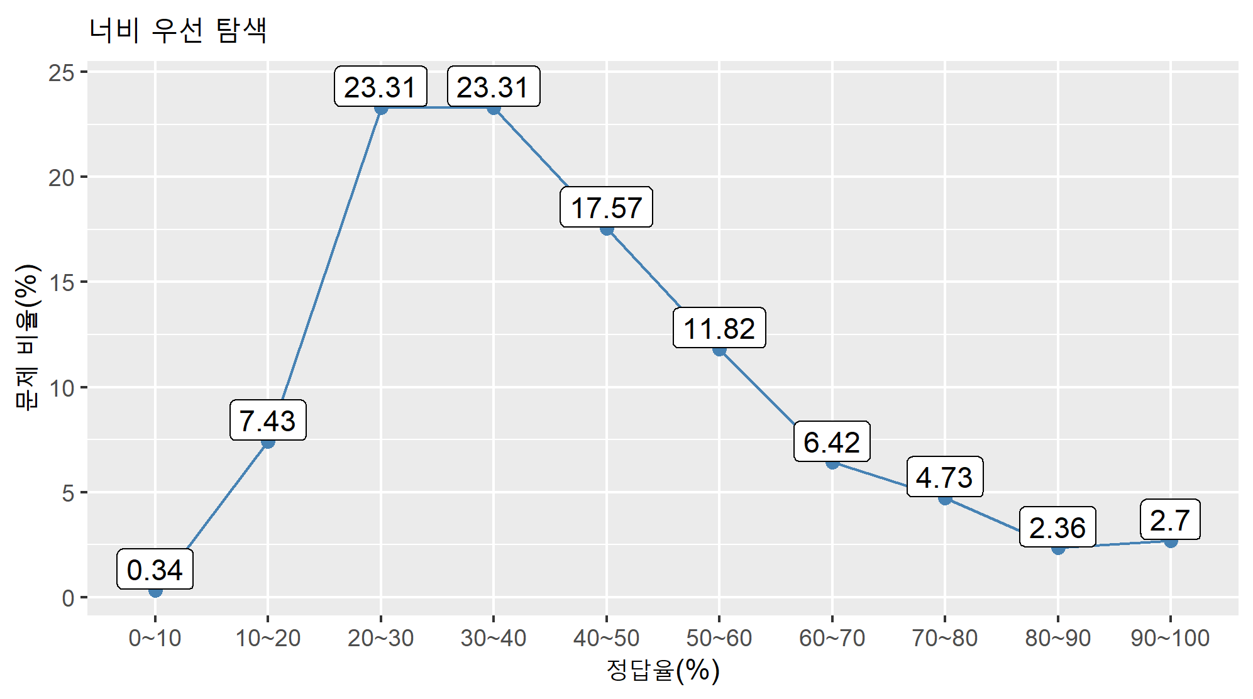
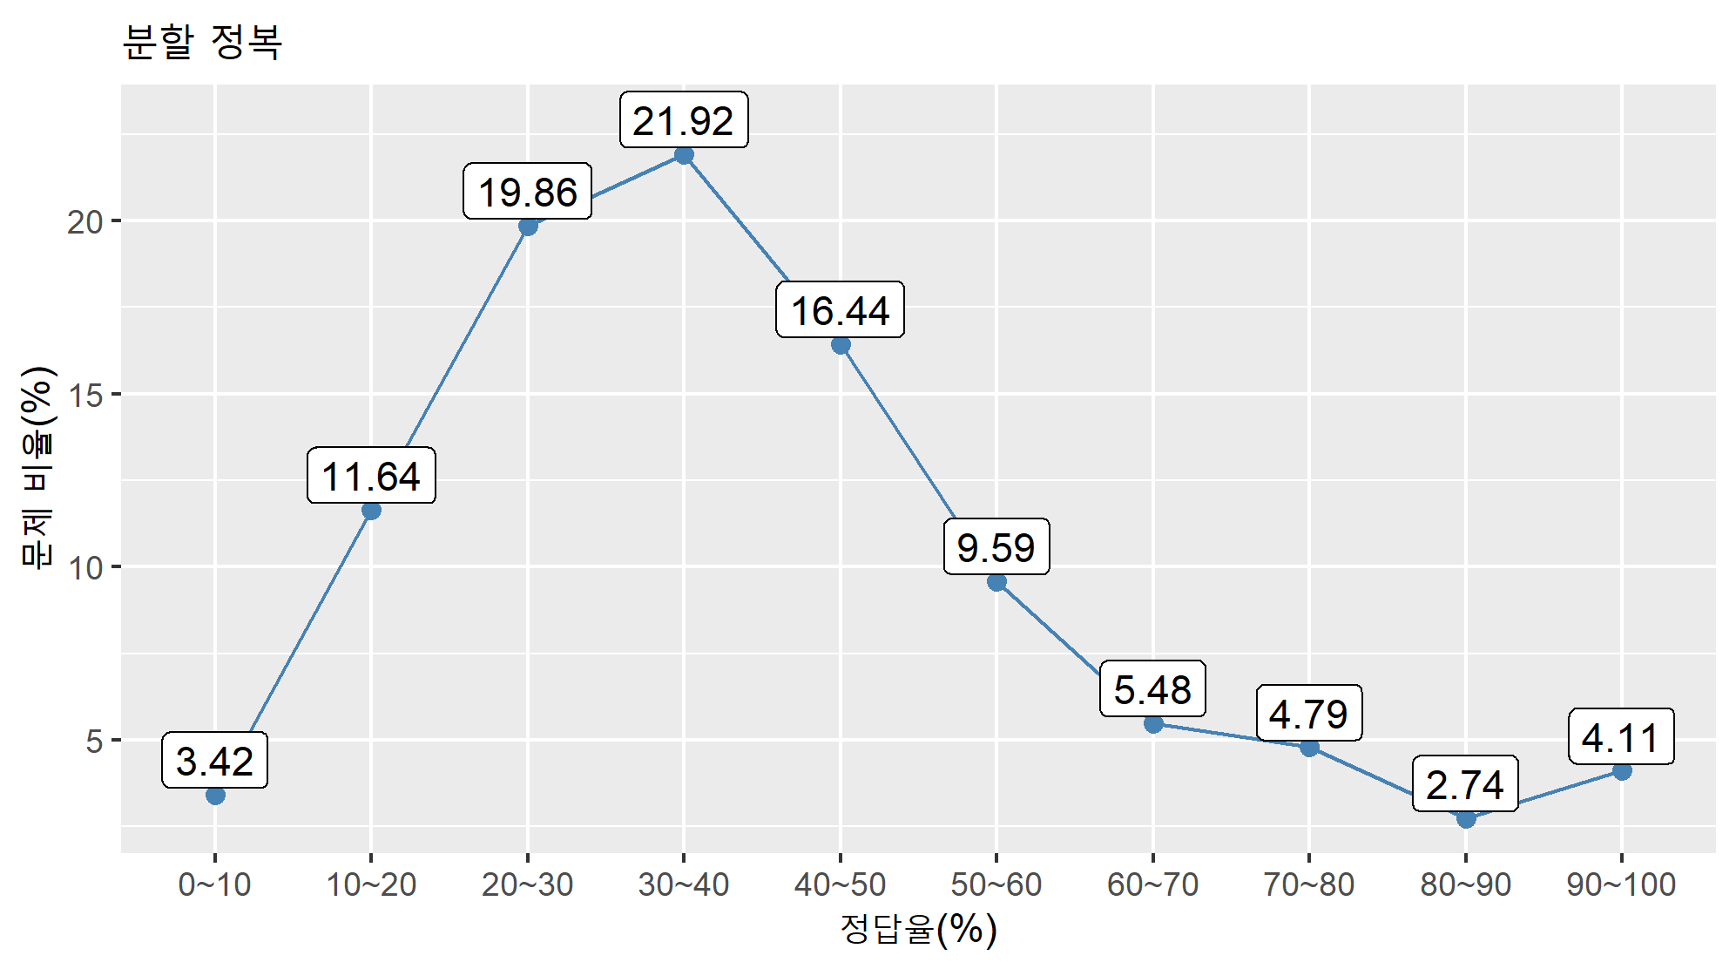
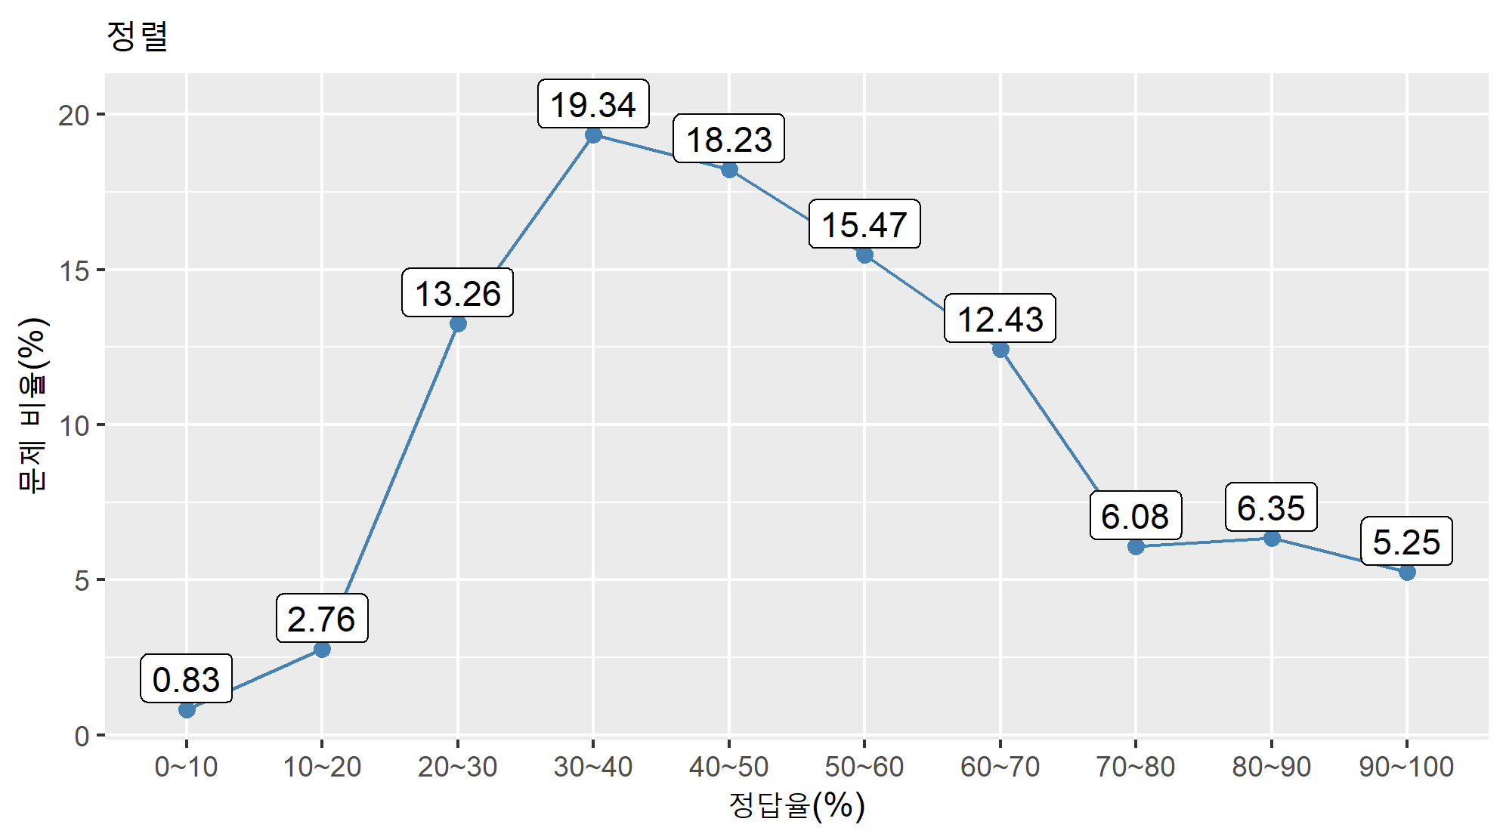
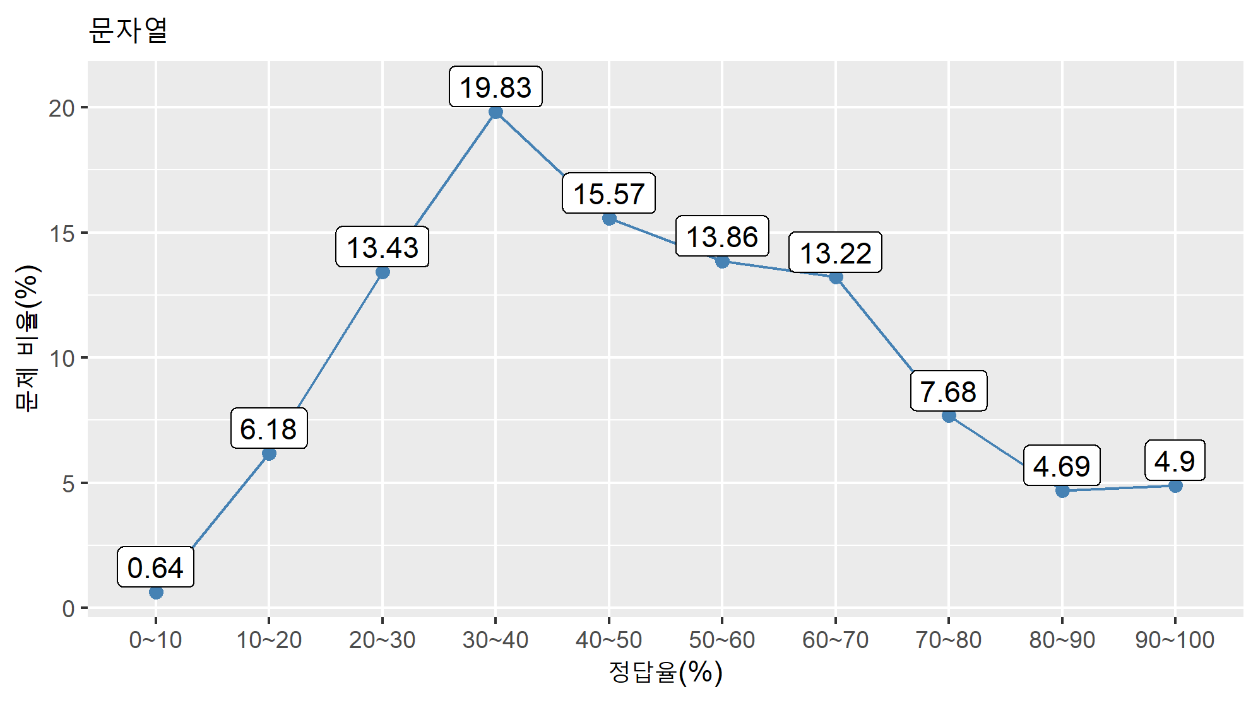
이동규졔 R 미니프로젝트
전문가의 답변과 분석 결과의 비교
강사님
어려운 알고리즘 : 너비우선탐색, 깊이우선탐색, 분할정복
쉬운 알고리즘 : 사칙연산, 정렬, 문자열
왼쪽으로 치우쳐진 그래프가 그려진다. 정답율 30% 이하 문제의 비율이 현저히 높음을 알 수 있다.
3개의 쉬운 알고리즘 모두 난이도 EASY에 속한다.

Slide 19
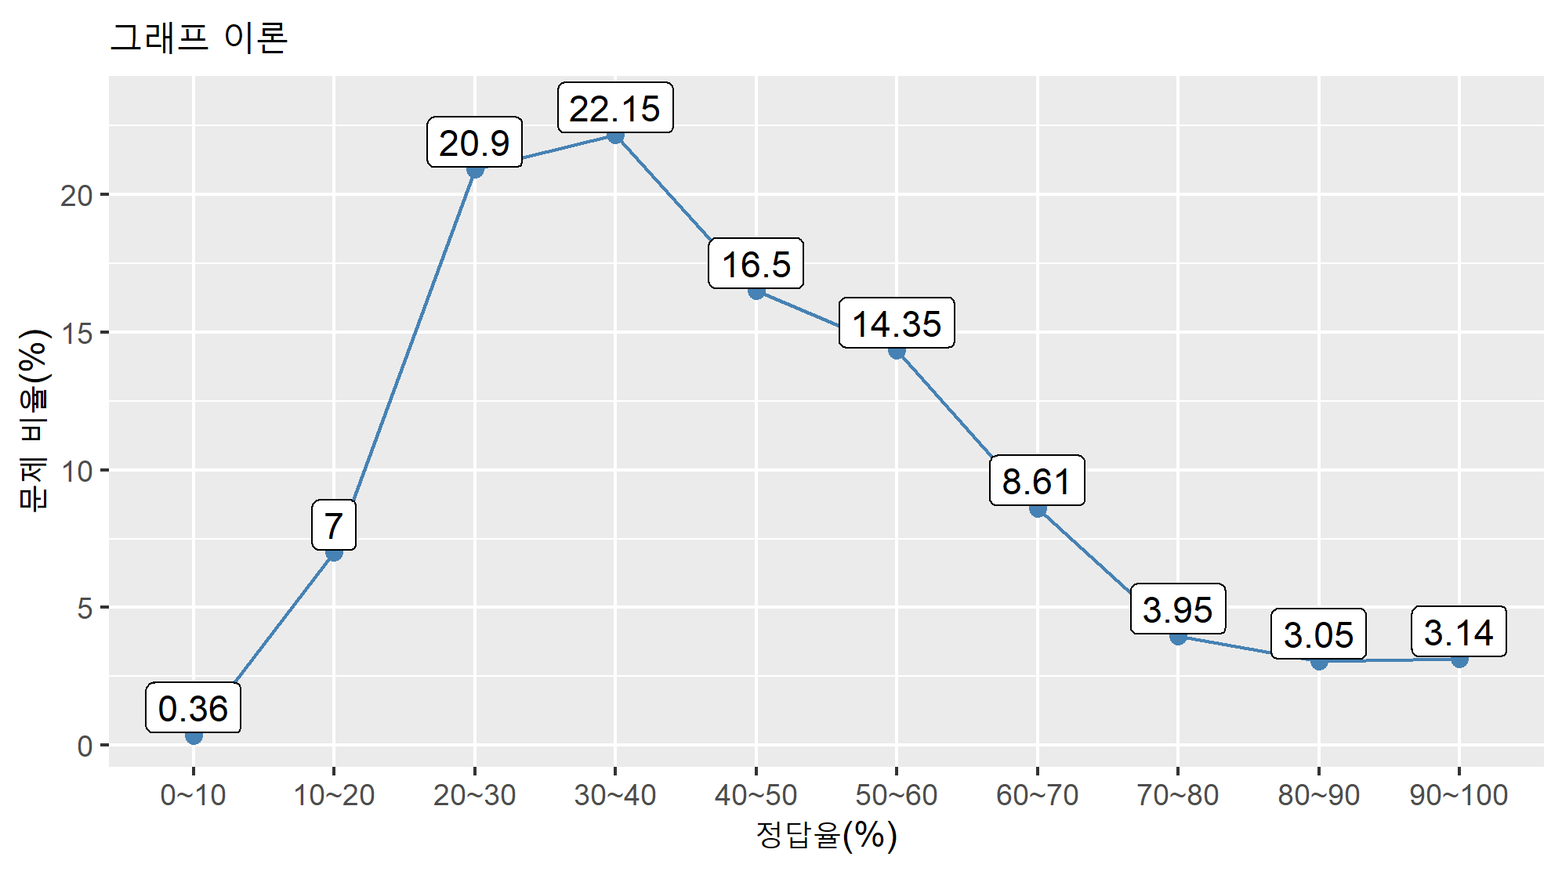
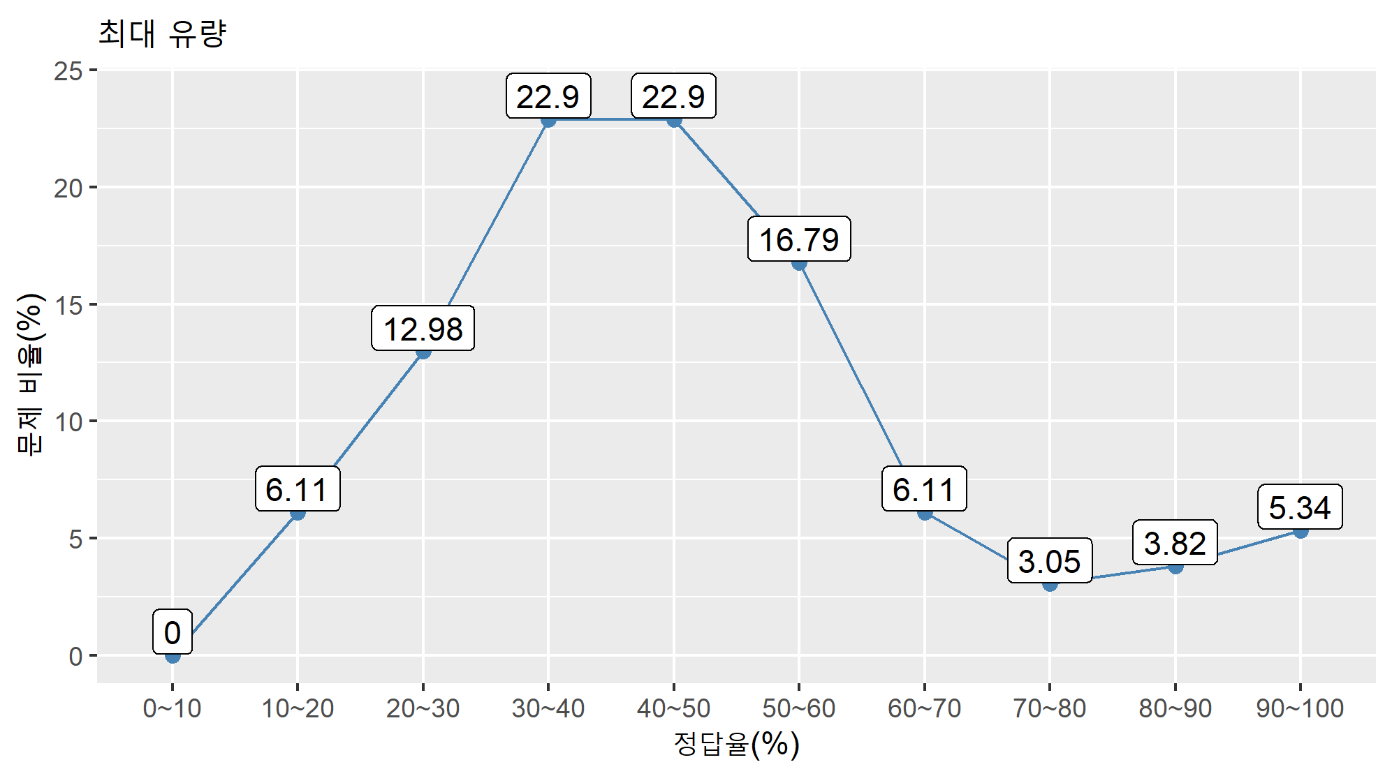
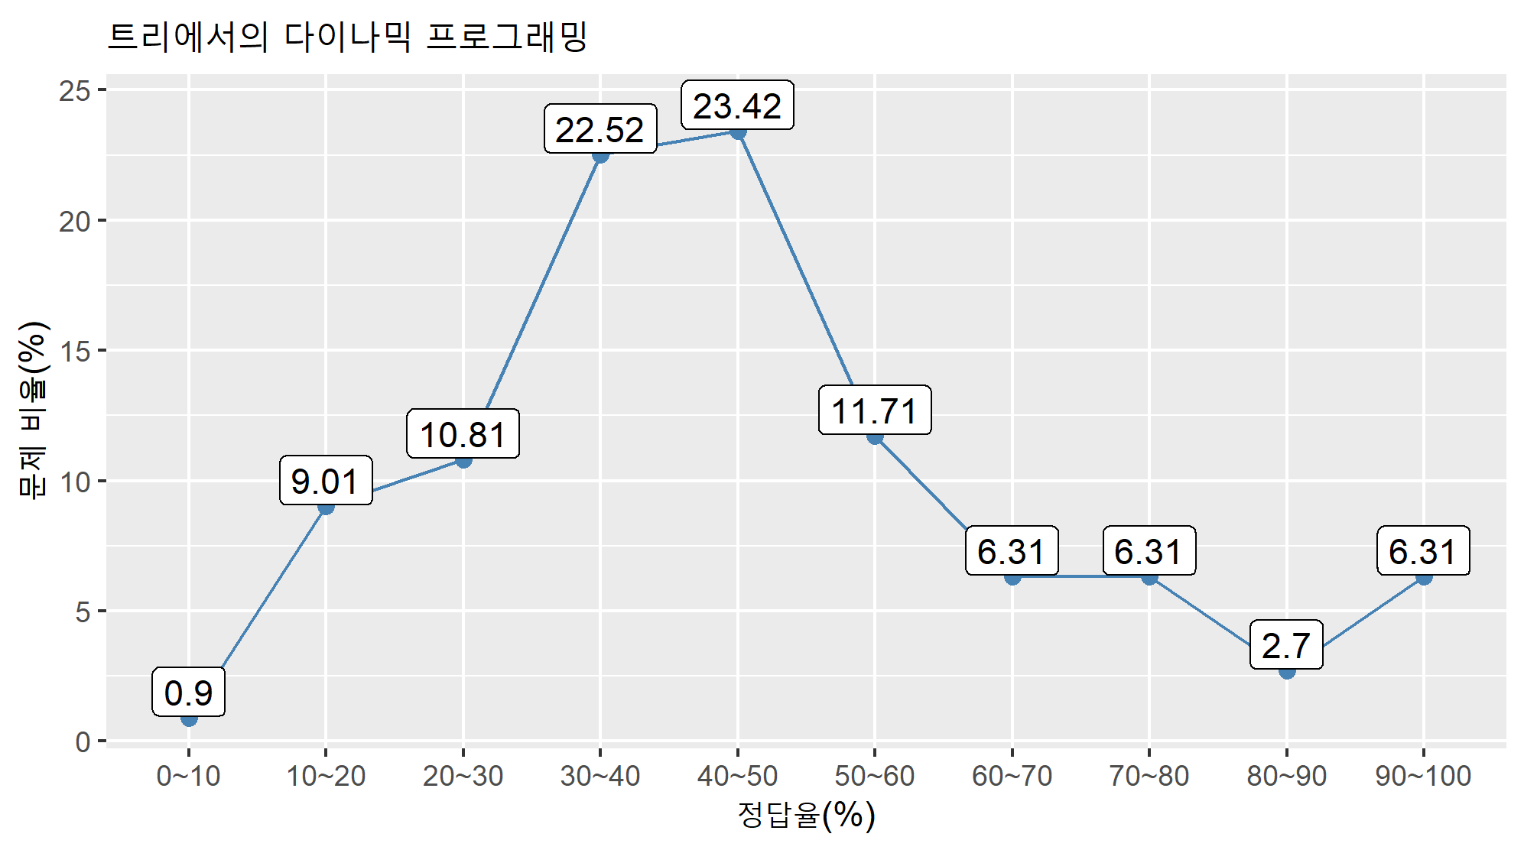
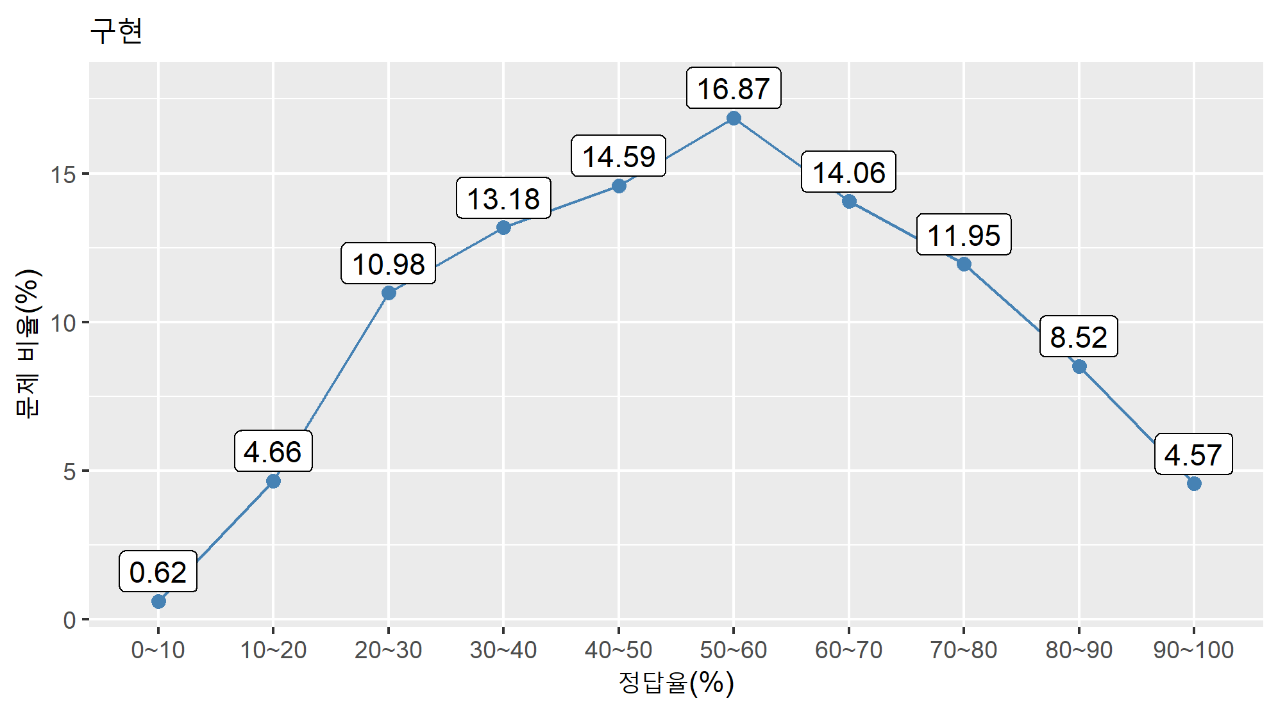
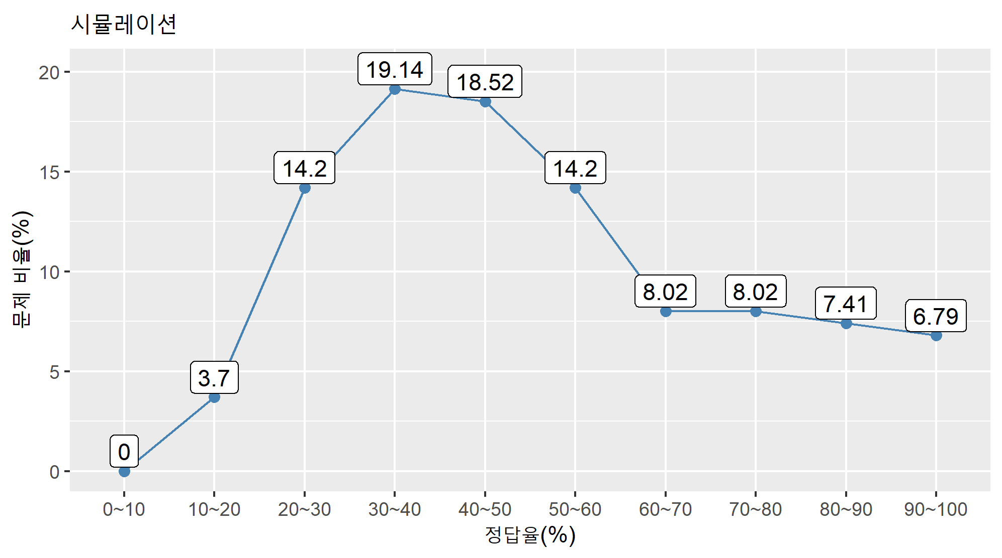
이동규졔 R 미니프로젝트
알고리즘을 공부하는 학생의 답변과 분석 결과의 비교
학생
어려운 알고리즘 : 그래프이론, 최대유량, 트리에서의 다이나믹 프로그래밍
쉬운 알고리즘 : 구현, 사칙연산, 시뮬레이션
마찬가지로 왼쪽으로 치우쳐진 그래프가 그려진다. 정답율 70% 이상 문제 비율이 10%에 불과하다.
3개의 쉬운 알고리즘 모두 난이도 EASY에 속한다.

Slide 20
이동규졔 R 미니프로젝트
우리가 제시하는 공부방안
SOLUTION
난이도 EASY → NORMAL → HARD 에 속하는
알고리즘 순으로 공부를 하는 것이 도움 될 것이다.
평균 정답율이 높은 문제일수록
기초적인 자료구조로 이루어져 있다.

Slide 21

이동규졔 R 미니프로젝트
프로젝트를 끝내며..
THE END
당신의 알고리즘 스터디를 응원합니다!!

